Slide 1
((서원대학교 IT학부))
학생 정보 관리 프로그램
[ 최종발표 ]
컴퓨터공학과 201811425 정소연
발 표 일 : 2021-03-31
학 과 : 컴퓨터공학과
학 번 : 201811425
발 표 자 : 정소연

Slide 2
INDEX
FIRST.
시스템 구성도
SECOND.
프로그램 제공 기능
THIRD.
클래스 다이어그램
FOURTH.
프로그램 매뉴얼
FIFTH.
실행영상

Slide 3



FIRST.
시스템 구성도
FileWriter
BufferedReader
USER
PC
FILE
학생 정보 관리 프로그램_최종발표

Slide 4
SECOND.
개발 내용 및 주요 기능
구분 | 기능 | 세부기능 | 기능설명 | 구현여부
사용자 | 학생 정보 등록 | 정보 저장 | 이름, 학번, 성별, 전공, 전화번호를 입력하여 학생 정보를 저장한다. | O
 | 학생 정보 검색 | 전체 검색 | 저장되어 있는 모든 학생들의 정보를 출력한다. | O
 |  | 선택 검색 | 학생의 이름을 검색하여 해당 학생의 모든 정보를 출력한다.
 | 학생 정보 수정 | 선택 수정 | 수정하고자 하는 학생의 학번을 입력하고 정보를 수정한다. | O
 | 학생 정보 삭제 | 전체 삭제 | 저장되어 있는 모든 학생의 정보를 삭제한다. | O
 |  |  | 삭제를 원하는 학생의 학번을 검색하고, 해당 학생의 저장 정보를 출력한 뒤 확인 후 삭제한다.
 |  | 선택 삭제
사용자 (가게 근로자) | 프로그램 종료 | 프로그램 종료 | 프로그램의 종료 여부를 다시 한 번 체크하고 종료한다. | O
학생 정보 관리 프로그램_최종발표

Slide 5
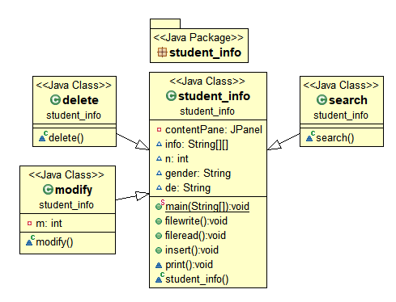
THIRD.
클래스 다이어그램
학생 정보 관리 프로그램_최종발표

Slide 6
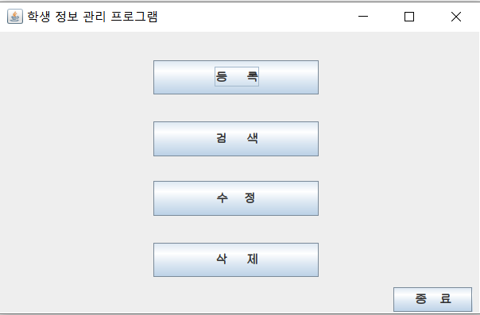
FOURTH.
사용자 UI
사용자 모드에서 제공되는 기능
종료버튼
학생 정보 관리 프로그램_최종발표

Slide 7
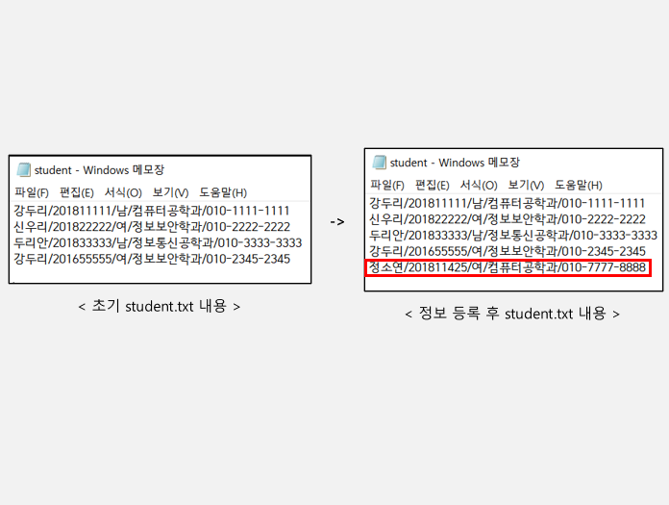
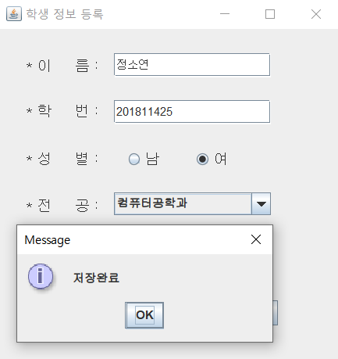
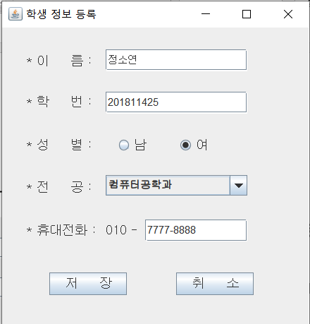
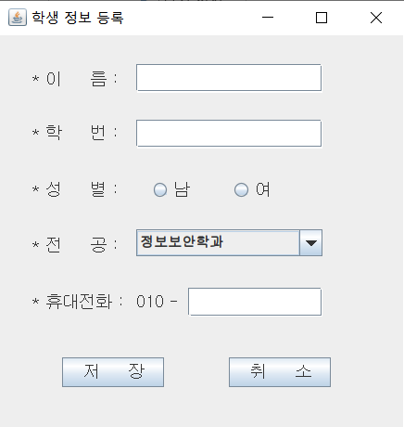
FOURTH.
프로그램 매뉴얼
①
1. 등록 기능
등록 버튼 클릭.
- ① : 학생 정보 (이름, 학번, 성별, 전공, 휴대전화) 입력.
- ② : 저장 버튼 클릭 -> 해당 정보를 student.txt 파일에 저장.
- ③ : 취소 버튼 클릭 -> 정보 등록이 취소되고 해당 창이 닫힘.
- 메시지창을 통해 저장이 완료됨을 알림.
②
③
학생 정보 관리 프로그램_최종발표

Slide 8
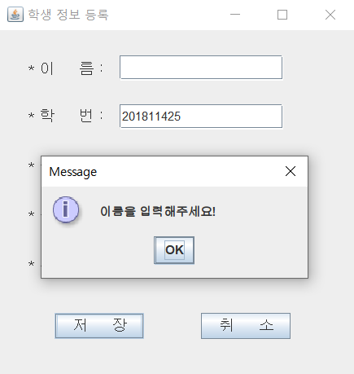
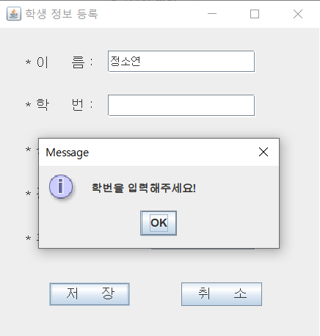
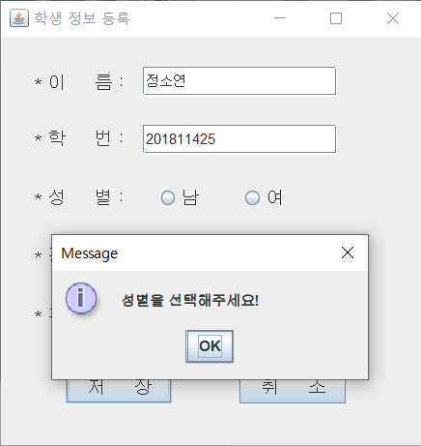
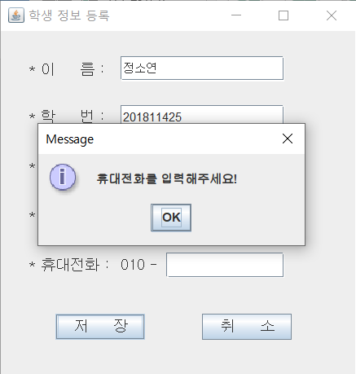
FOURTH.
프로그램 매뉴얼
1.1 등록 기능 _ 정보를 입력하지 않았을 때
메시지창을 통해 입력하지 않은 정보를 알려줌.
학생 정보 관리 프로그램_최종발표

Slide 9
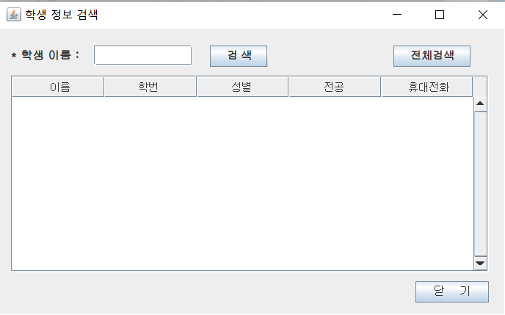
FOURTH.
프로그램 매뉴얼
2. 검색 기능 _ 초기화면
검색 버튼 클릭.
- ① : 특정 학생 정보 검색 -> 검색하고자 하는 학생의 이름 입력
후 검색 버튼 클릭.
- ② : 전체 검색 버튼 클릭 -> 저장되어 있는 모든 학생의 정보를
출력하여 테이블에 표시.
- ③ : 닫기 버튼 클릭 -> 정보 검색 창이 닫힘.
①
②
③
학생 정보 관리 프로그램_최종발표

Slide 10
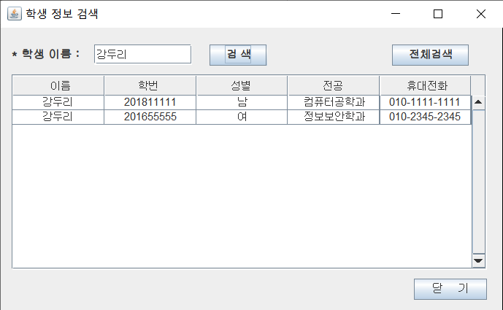
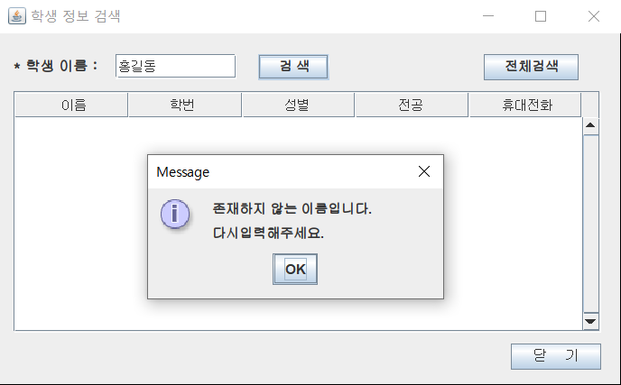
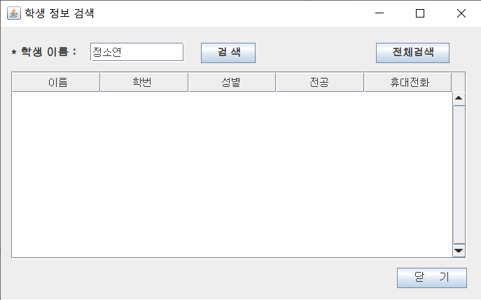
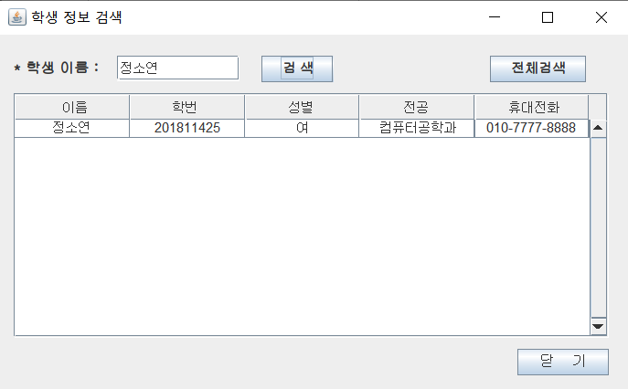
FOURTH.
프로그램 매뉴얼
2.1 검색 기능 _ 선택 검색
- ① : 학생 이름 입력 후 검색 버튼 클릭.
만약 학생 이름이 저장되어 있다면, 테이블에 해당 학생의 정보 출력.
만약 학생 이름이 저장되어 있지 않다면, 메시지창을 통해 이를 알림.
+ 같은 이름을 가진 학생이 있다면, 모두 출력.
①
학생 정보 관리 프로그램_최종발표

Slide 11
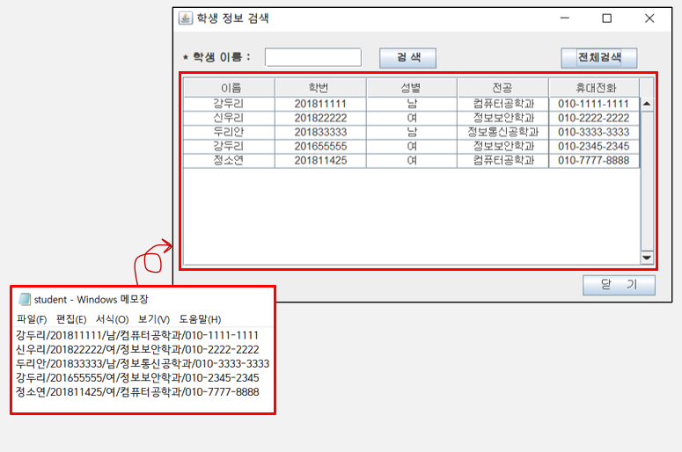
FOURTH.
프로그램 매뉴얼
2.2 검색 기능 _ 전체 검색
- ① : 전체 검색 버튼 클릭.
파일에 저장되어 있는 모든 학생의 정보를 출력.
①
학생 정보 관리 프로그램_최종발표

Slide 12
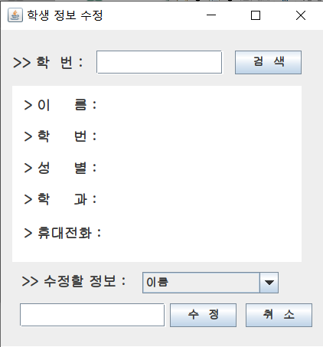
FOURTH.
프로그램 매뉴얼
①
3. 수정 기능
수정 버튼 클릭.
- ① : 수정하고자 하는 학생의 학번을 입력하고 검색 버튼 클릭.
- ② : 해당 학번 학생의 정보 출력.
- ③ : 수정할 정보 (이름, 전공, 휴대전화) 선택.
- ④ : 수정 내용 입력.
- ⑤ : 수정 버튼 클릭 -> 정보를 수정하여 파일에 저장.
- ⑥ : 취소 버튼 클릭 -> 정보 수정 창이 닫힘.
②
③
④
⑤
⑥
학생 정보 관리 프로그램_최종발표

Slide 13
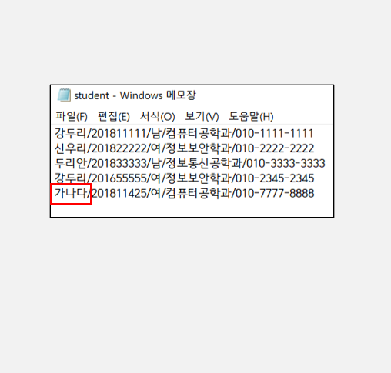
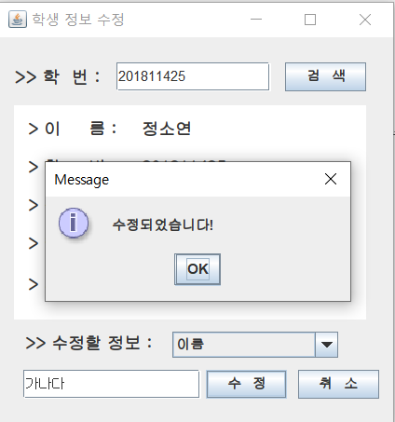
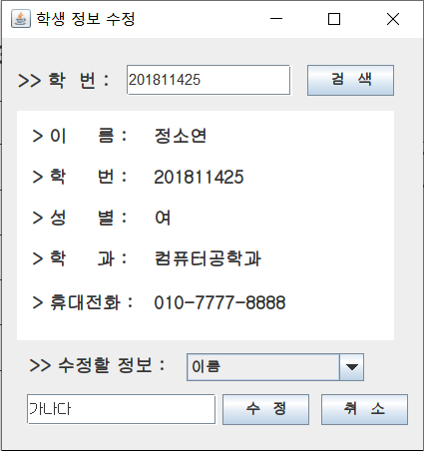
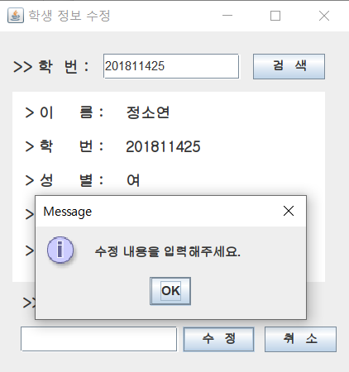
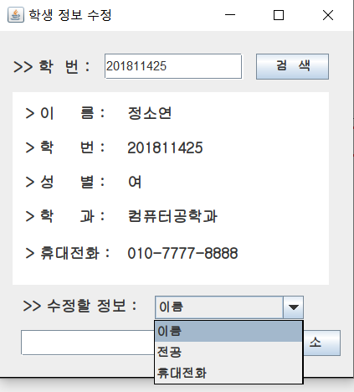

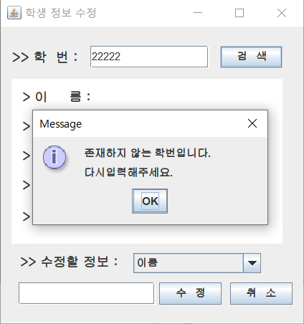
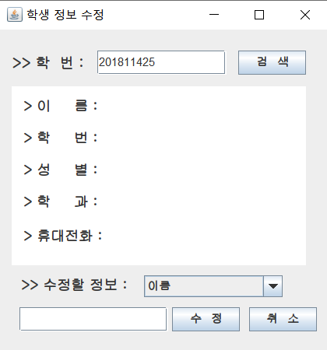
FOURTH.
프로그램 매뉴얼
3. 수정 기능
- 수정하고자 하는 학생의 학번을 입력하고 검색 버튼 클릭.
- 존재하지 않는 학번이면, 메시지창을 통해 이를 알려줌.
- 해당 학번의 학생이 존재하면, 학생의 정보를 출력함.
- ① : 수정할 정보 (이름, 전공, 휴대전화) 선택.
- ② : 수정 내용 입력.
- ③ : 수정 버튼 클릭
만약 수정 내용이 입력되어 있지 않다면, 메시지창을 통해 이를 알림.
만약 수정 내용이 입력되어 있다면, 수정 내용을 파일에 저장.
①
②
③
학생 정보 관리 프로그램_최종발표

Slide 14
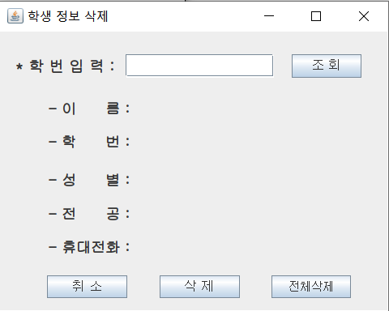
FOURTH.
프로그램 매뉴얼
4. 삭제 기능
삭제 버튼 클릭.
- ① : 삭제하고자 하는 학생의 학번을 입력하고 조회 버튼 클릭.
- ② : 해당 학번 학생의 정보 출력.
- ③ : 삭제 버튼 클릭 -> 해당 학번의 학생 정보 삭제.
- ④ : 전체 삭제 버튼 클릭 -> 파일에 저장되어 있는 모든 학생의
정보 삭제.
- ⑤ : 취소 버튼 클릭 -> 정보 삭제 창이 닫힘.
①
②
③
④
⑤
학생 정보 관리 프로그램_최종발표

Slide 15
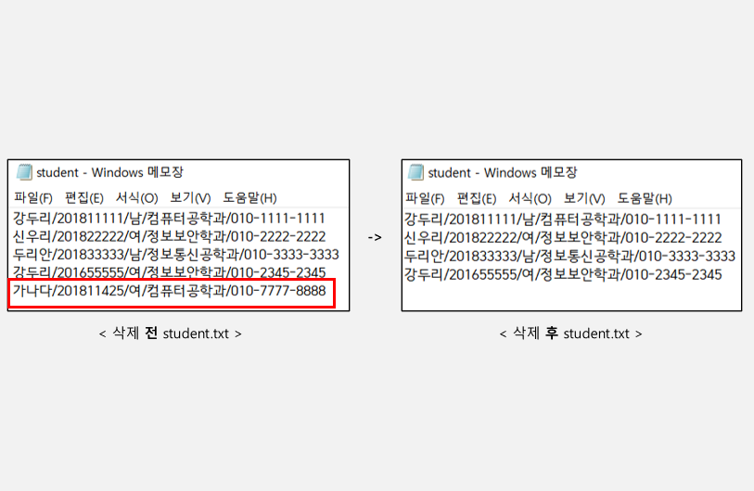
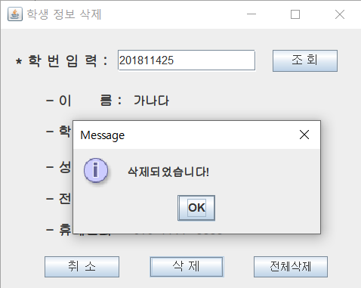
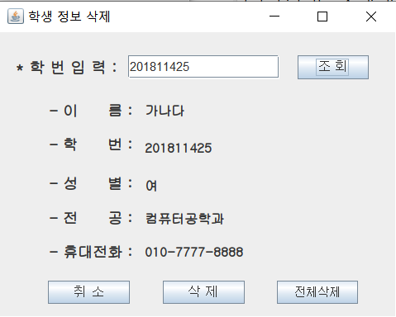
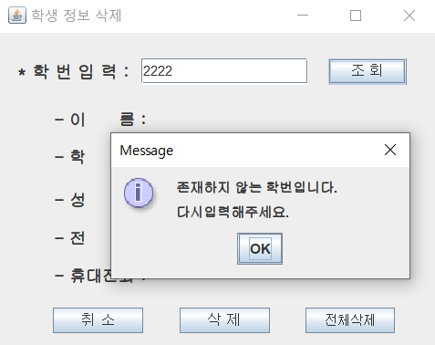
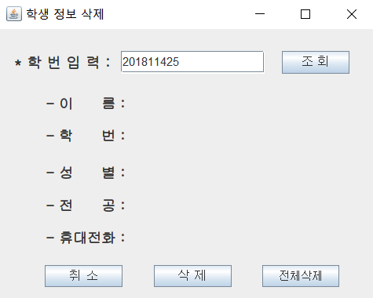
FOURTH.
프로그램 매뉴얼
4.1 삭제 기능 _ 선택 삭제
- ① : 삭제하고자 하는 학생의 학번을 입력하고 검색 버튼 클릭.
만약 학생 학번이 저장되어 있지 않다면, 메시지창을 통해 이를 알림
만약 학생 학번이 저장되어 있다면, 해당 학생 학생의 정보 출력.
- ② : 삭제 버튼 클릭 -> 해당 학번의 학생 정보 삭제.
①
②
학생 정보 관리 프로그램_최종발표

Slide 16
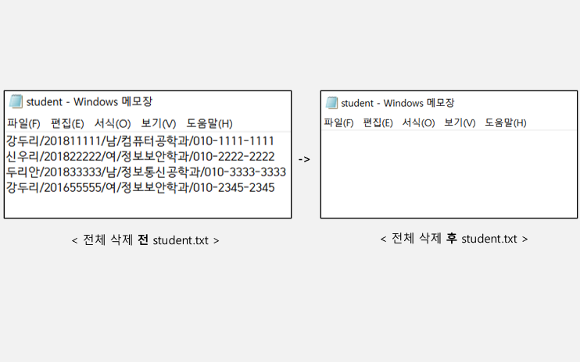
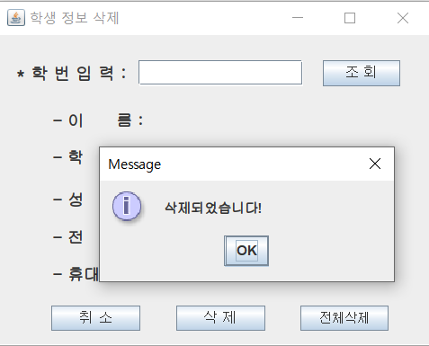
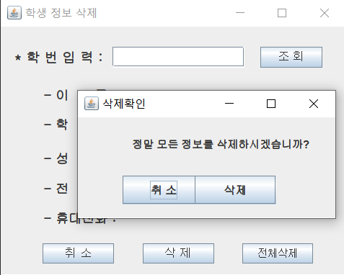
FOURTH.
프로그램 매뉴얼
4.2 삭제 기능 _ 전체 삭제
- 전체 삭제 버튼 클릭.
정말 모든 정보를 삭제할 것인지를 묻는 창 출력.
- ① : 취소 버튼 클릭 -> 전체 삭제는 취소되고 삭제 확인 창은
닫힘.
- ② : 삭제 버튼 클릭 -> 파일에 저장되어 있는 모든 학생 정보
삭제.
①
②
학생 정보 관리 프로그램_최종발표

Slide 17
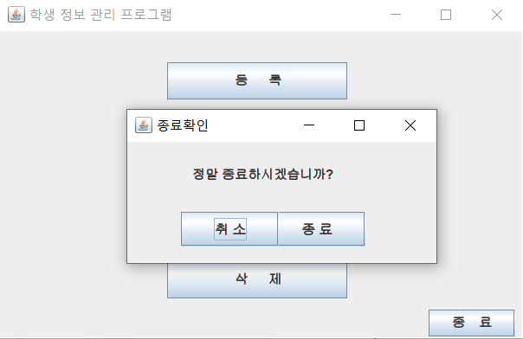
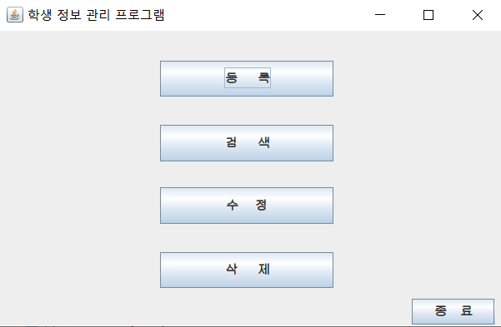
FOURTH.
프로그램 매뉴얼
5. 종료 기능
- 종료 버튼 클릭.
정말 종료할 것인지를 묻는 창 출력.
- ① : 취소 버튼 클릭 -> 종료는 취소되고 초기 화면으로 돌아감.
- ② : 종료 버튼 클릭 -> 프로그램이 종료됨.
①
②
학생 정보 관리 프로그램_최종발표

Slide 18
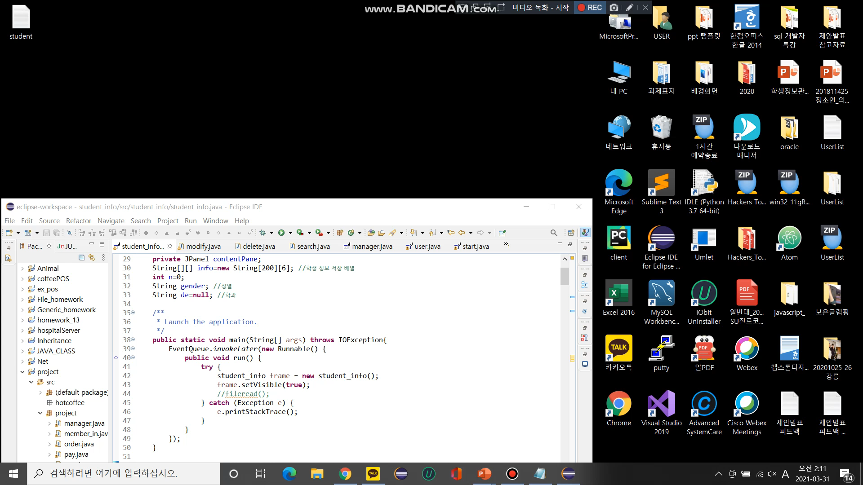
FIFTH.
실행 영상
학생 정보 관리 프로그램_최종발표

Slide 19
감사합니다
학생 정보 관리 프로그램_최종발표

